Slide 1
Delta Lab.
使用伺服馬達做定位控制

Slide 2
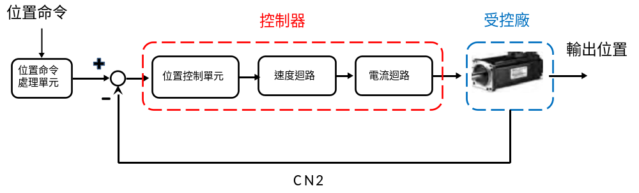
實驗目的
使用ASDA_Soft的PR模式(內部暫存器輸入)做馬達定位控制。
Position-Register
Pulse of User
Unit (PUU)

Slide 3
所需設備
儀器名稱 | 數量
Servomotor | 1
Driver | 1
PC | 1

Slide 4
材料
名稱 | 數量
USB連結線 | 1
Encode連接線 | 1
紅線 | 3
白線 | 3
黑線 | 2

Slide 5
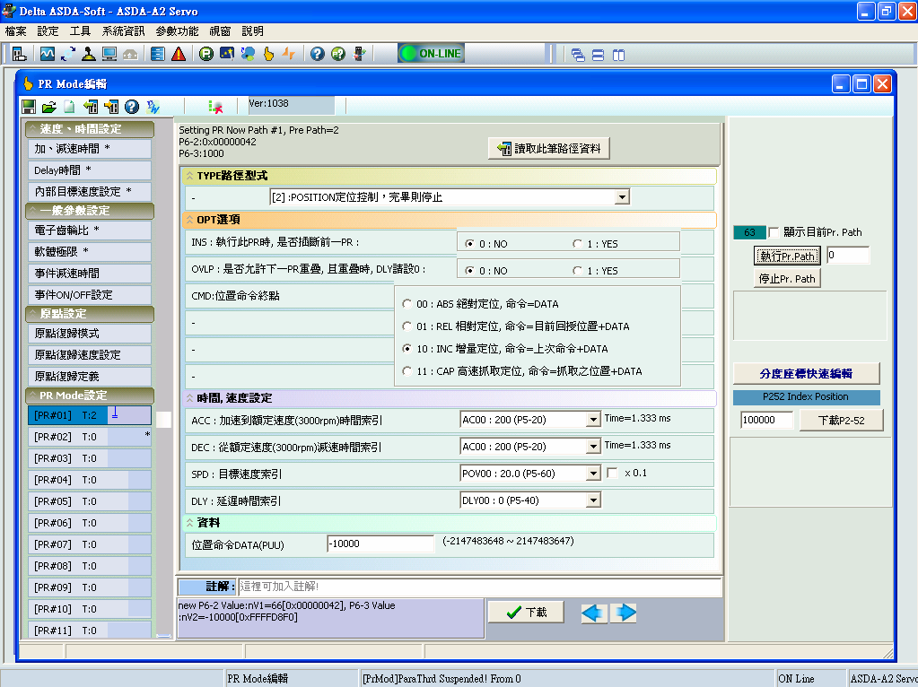
選擇控制模式
做馬達啟動和選擇路徑
每次設定完成，都要做ㄧ次-下載
可設計多個不同的運動路徑

Slide 6
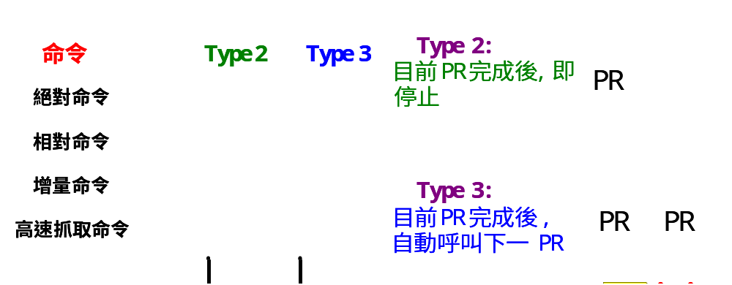
位置控制模式 (1)
PR位置控制
在此模式下, 有兩種不同的位置次模式Type 2與Type 3, 及4種不同的位置命令

Slide 7
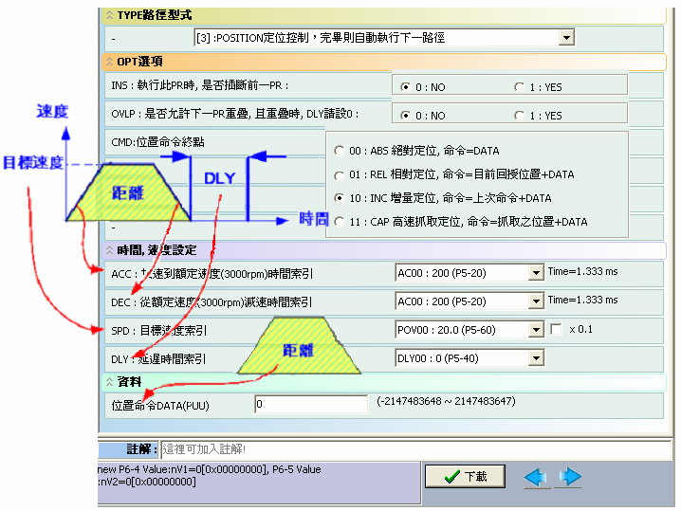
位置控制模式 (2)
位置控制下的運動命令
可以規劃加/減速時間, 目標速度, 延遲時間, 以及行走距離等
Notes:
位置控制有4種不同的位置命令可選擇。使用者也要定義馬達要如何到達目標位置，意即要定義馬達的加減速及目標速度。延遲時間也是從命令目標位置到達後開始計算。

Slide 8
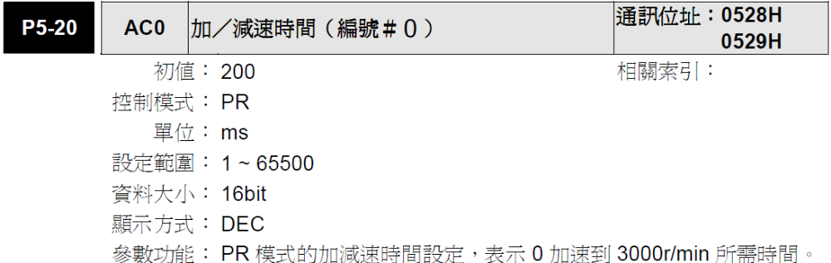
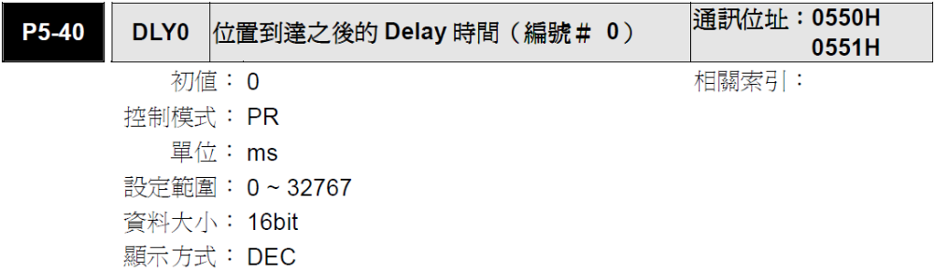
加減速度(ACC、DEC)和Delay時間的定義

Slide 9
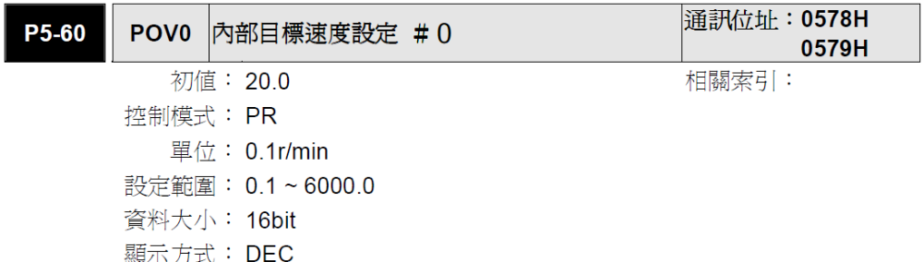
速度設定(SPD)

Slide 10
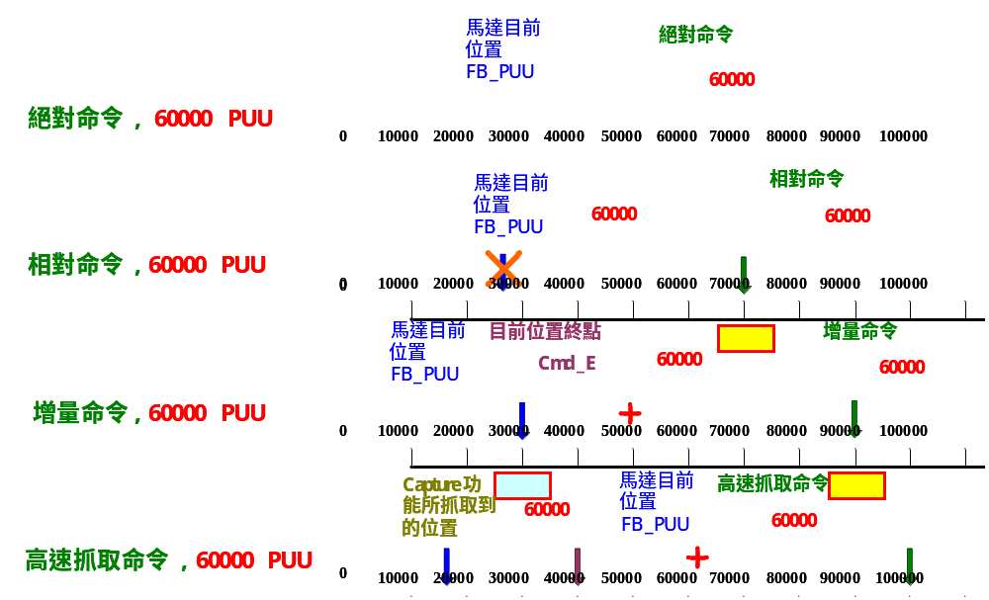
位置控制模式 (3)
4 種不同種類的位置命令
絕對命令, 相對命令, 增量命令, 與高速抓取命令等
較常使用
Notes:
ASDA-A2的PR位置控制模式提供四種位置命令：
絕對命令：位置命令的值即是座標的絕對位置，此絕對位置即為目標位置
相對命令：馬達目前的位置加上位置命令的值為目標位置
增量命令：上一段位置命令的目標位置加上此次位置命令的值為目標位置
高速抓取命令：最後一筆抓取所得到的值加上位置命令的值為目標位置
例：前一段命令的目標位置為7000，當馬達到達位置5000時，以下的的命令插斷現在的動作：
絕對命令8000：目標位置為8000
相對命令8000：目標位置為5000+8000=13000
增量命令8000：目標位置為7000+8000=15000

Slide 11
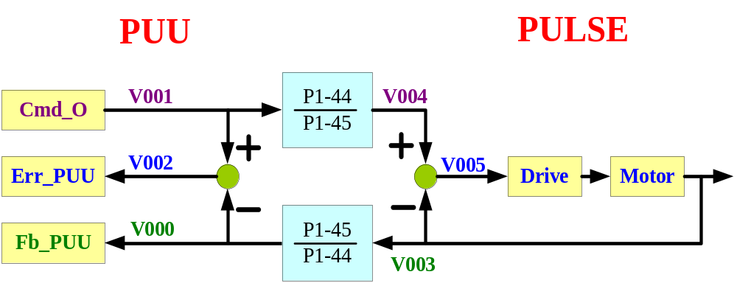
重要監視變數(運轉中)
命令執行的細部監視
Cmd_O: 中間命令, 運轉中的動態命令
Cmd_E: 命令目標位置
Fb_PUU: 馬逹目前座標位置
Err_PUU: 位置誤差 = (Cmd_O – Fb_PUU).
Notes:
Cmd_O: command operation
Cmd_E: command end
Fb_PUU: feedback PUU
Err_PUU: error PUU
因為回授數值要與命令相同，所以Cmd_O = Fb_PUU + Cmd_O

Slide 12
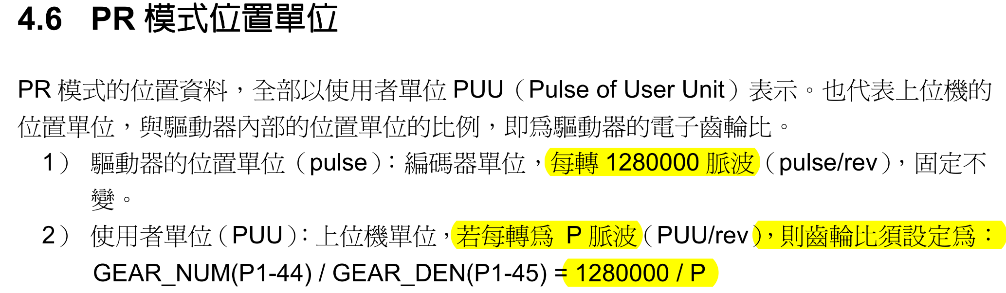
Pulse of User Unit (PUU)
電子齒輪比之初值: 12.8
→ P = 100,000 (每轉P脈波)

Slide 13
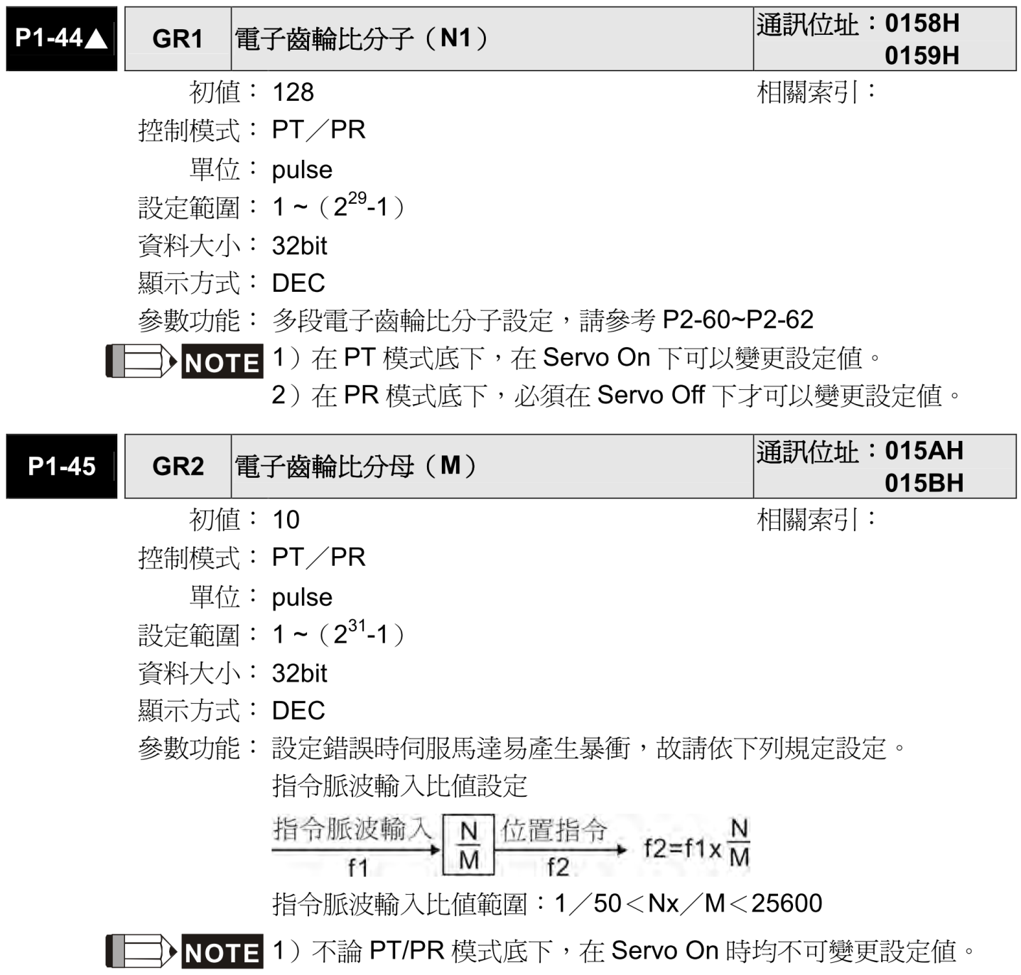
電子齒輪比
電子齒輪比之初值: 12.8

Slide 14
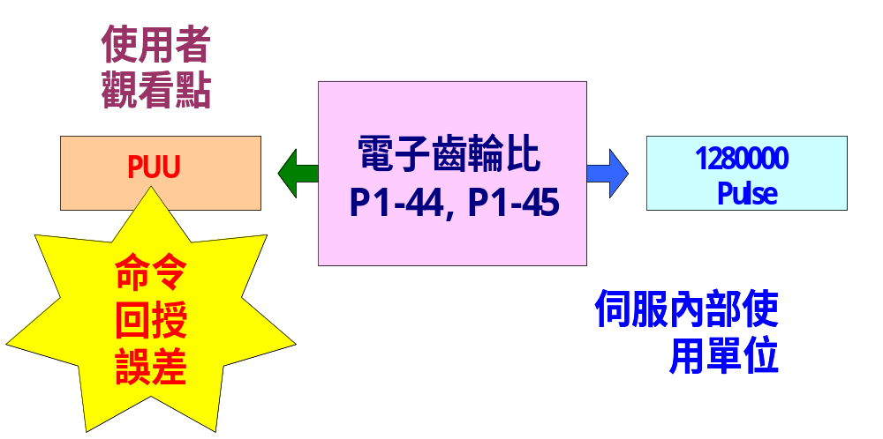
PUU
Pulse of User Unit
PUU是一個新定義的單位, 經過電子齒輪比例縮放的數值, “回授數值與命令相同”, 例如, 下逹100,000 PUU的指令後, 在定位完成後, 會看到100,000 PUU的回授數值, 當電子齒輪比設定完成後, 就可以不理會齒輪比的比例
PUU
Pulse
100,000
PUU
1,280,000
Pulse
電子齒輪比之初值: 12.8
Notes:
使用 PUU單位時，不需考慮電子齒輪比的設定為何。反饋的PUU單位一定會跟命令的PUU單位一致。

Slide 15
電子齒輪比
電子齒輪提供簡單易用的行程比例變更，通常大的電子齒輪比會導致位置命令步階化。
可透過S 型曲線或低通濾波器將其平滑化來改善此一現象。
當電子齒輪比等於0.5 時，則命令端每二個脈波所對到馬達轉動脈波為1 個脈波。
電子齒輪比=P1-44/P1-45 ，必須符合限制 1/50 < N/M <25,600

Slide 16
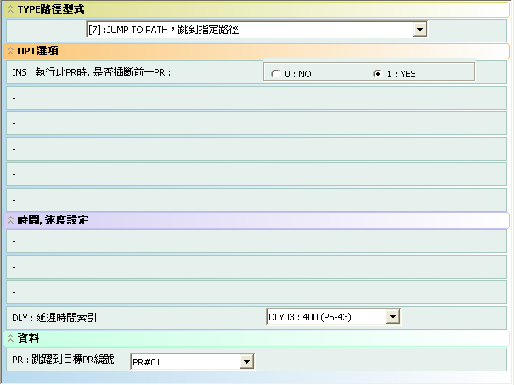
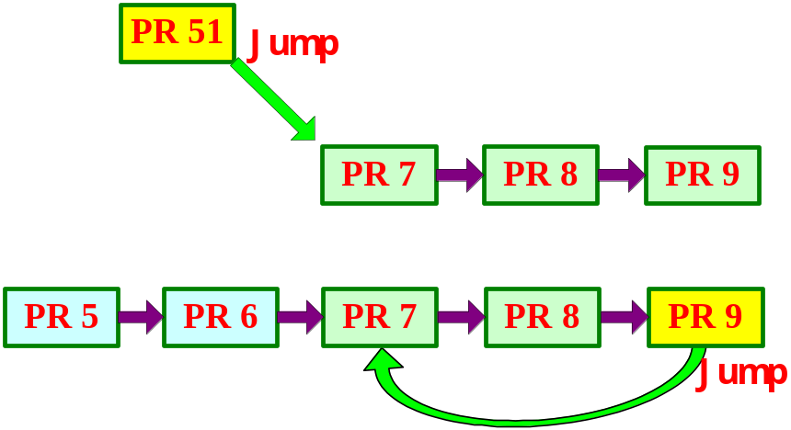
跳躍模式(Jump)
改變執行的順序
使用跳躍模式可以呼叫任何的PR
路徑:Type7
Delay時間
選擇路徑
Notes:
可用於類似副程式的效用，也可使PR程序形成一迴路。

Slide 17
練習
利用ASDA_Soft 的Pr模式做定位控制(增量命令)，設定參數如下:
路徑1 : ACC=600ms，DEC=1500ms，
DLY=500ms，目標速度=30rpm,
位置=正轉2圈(圓盤)
路徑2 : ACC=1500ms，DEC=500ms，
DLY=0ms ，目標速度=20rpm,
位置=反轉1.5圈(圓盤)
路徑3 : Jump回路徑1

